Slide 1
Применение инновационных технологий при подготовке учащихся к ОГЭ.
Решение уравнений
(задания 9 и 20 ОГЭ)

Slide 2
«Мне приходится делить время между политикой и уравнениями. Однако, уравнение, по-моему, гораздо важнее. Политика существует только для данного момента, а уравнения будут существовать вечно».
А. Эйнштейн

Slide 3
Цели урока:
1. Обобщить и систематизировать знания по теме «Решение уравнений с одной переменной» по всему курсу основной средней школы.
2. Совершенствовать навык решения уравнений с одной переменной.

Slide 4
Я знаю | Я умею
1. Какое уравнение называется линейным. | 1. Решать линейные уравнения.
2. Какое уравнение называется квадратным. | 2. Решать неполные квадратные уравнения.
3. Какое уравнение называется неполным квадратным. | 3. Находить дискриминант квадратного уравнения
4. От чего зависит число корней квадратного уравнения. | 4. Решать квадратные уравнения.
5. Формула для решения квадратного уравнения. | 5. Решать дробные уравнения.
6. Какое уравнение называется дробные уравнением.

Slide 5
Теоретическая разминка. Закончить предложение.

Slide 6
Виды алгебраических уравнений
Линейное уравнение
Квадратное уравнение
Целые рациональные уравнения
Дробно-рациональные уравнения
Уравнения 3-й и более степеней

Slide 7
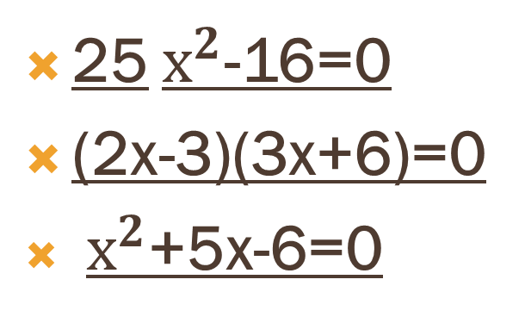
Математическая разминка:
2х= -11
7∕4х= 1
${ х}^{2}$+16=0
2$х^{2}$-13х=0

Slide 9
Решить уравнения(часть первая):
4х+4-3(х+1)=5(-2-х)+5
5-2х = 11-7(х+2)
${ х}^{2}$+18=9х
5$х^{2}$-9х+4=0

Slide 10
Решить уравнения(часть вторая):
$\frac{4х+1}{х−3}$ = $\frac{3х−8}{х+1}$
$х^{3}$ =$х^{2} −7х+7$
(${2х−3)}^{2=}{(1−2х)}^{2}$

Slide 11
Самостоятельная работа
Вариант 1.
1. 1 – 2(5 -2х)= - х- 3
2. $х^{2}$+3х-18=0
3. $\frac{3}{х−19}=\frac{19}{х−3}$
Вариант 2.
1. 1-7(4+2х)= -9-4х
2. $х^{2}$+4х-32=0
3. $\frac{х−12}{х−4}$ = $\frac{3}{ 5}$

Slide 13
Домашнее задание
Сайт « Распечатай и реши». Задание 20.
Решить 5 разных уравнений.

Slide 14
Итог урока:
Я вспомнил все,что было на уроке;
Я знаю,как решаются линейные уравнения;
Я знаю,как решаются квадратные уравнения;
Я знаю,как решаются дробные уравнения;
Понял,что у меня есть проблемы, приду на консультацию…

Slide 15
Спасибо за работу!!! Вы-лучшие!!!

